Slide 1


Comprendre, utiliser et transformer vos actions grâce à l'IA
par XAIAHUB

Slide 2




Pourquoi ce cours est essentiel pour votre association ?
L'IA est déjà partout
Bonne nouvelle
L'IA est déjà partout : téléphones, mails, réseaux sociaux... Mais elle reste encore sous-utilisée par les associations.
Bonne nouvelle : plus besoin d'être informaticien ou riche pour en profiter.
Objectif
Objectif : faire de l'IA un allié du quotidien pour gagner du temps, toucher plus de publics, et mieux piloter vos actions.

Slide 3

Défis associatifs où l'IA peut faire la différence
Défi courant
Apport de l'IA
Manque de temps
Rédiger, créer, publier plus vite.
Peu de compétences numériques
Accéder à des outils intuitifs et assistés.
Budget limité
Utiliser des outils gratuits ou freemium efficaces.

Slide 4
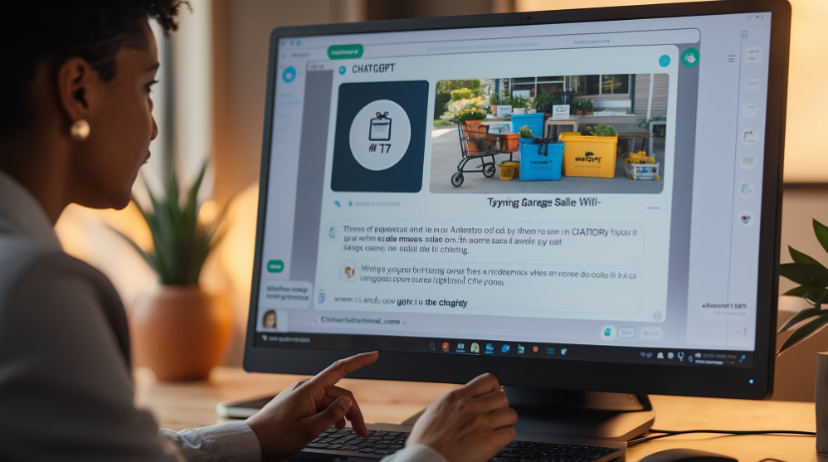
Les fondamentaux à connaître
Exemple simple : "Écris un post Facebook pour annoncer notre vide-grenier solidaire." ➔ ChatGPT propose instantanément un brouillon adapté.
Concept clé
Définition simplifiée
IA
Simulation de capacités humaines par une machine.
Algorithme
Suite d'instructions pour réaliser une tâche.
Modèle
Programme spécialisé, entraîné sur des données.
Données
Matière première de l'IA (textes, images, chiffres).
Prompt
Instruction donnée à une IA pour obtenir un résultat.

Slide 5





5 usages concrets pour votre association
Créer du contenu en quelques minutes
Générez des posts, emails, visuels pour vos événements ou campagnes.
Outils : ChatGPT, Canva AI.
Répondre automatiquement aux questions
Automatisez les réponses répétitives (adhésion, horaires, dons).
Outils : Chatfuel, ManyChat.
Stimuler votre créativité
Trouvez des idées originales de campagnes ou d'événements.
Outil : ChatGPT.
Faire de la veille sectorielle intelligente
Suivez les appels à projets et les tendances en quelques clics.
Outils : Google Bard, Feedly Pro.
Analyser l'impact de vos actions
Découvrez ce qui fonctionne le mieux dans vos publications.
Outils : Predis.ai, Metricool.

Slide 6

Les opportunités stratégiques offertes par l'IA
Gain de temps
Se concentrer sur l'humain plutôt que sur les tâches répétitives.
Qualité renforcée
Des messages plus percutants, des visuels plus professionnels.
Communication personnalisée
Adapter vos contenus aux différents publics (bénévoles, donateurs, partenaires).
Agilité stratégique
Anticiper les besoins, saisir de nouvelles opportunités.

Slide 7








Attention : IA ≠ Miracle, mais outil puissant
Biais
Les IA reproduisent parfois des préjugés présents dans leurs données d'apprentissage.
Transparence
Informez votre public quand vous utilisez de l'IA.
Protection des données
Ne partagez pas d'infos personnelles sensibles.
Humanité
L'IA doit soutenir votre mission, jamais la remplacer.

Slide 8




Ce qu'il faut retenir
Accessibilité
L'IA est accessible à toutes les associations, sans expertise technique.
Utilité
Elle vous aide à créer, mobiliser, analyser plus facilement.
Abordabilité
Les outils sont souvent gratuits ou abordables.
Éthique
La vigilance éthique reste indispensable pour préserver vos valeurs.

Slide 9





Votre premier pas concret
Objectif
Testez un premier outil dès cette semaine :
ChatGPT
Rédigez un email d'invitation à un événement.
Canva AI
Créez une affiche professionnelle pour une campagne.
Google Bard
Lancez une veille sur les nouveaux appels à projets.
👉 Vous verrez : l'IA peut devenir votre meilleur partenaire sans révolutionner votre quotidien !

Slide 10






Conclusion
Agir sur le terrain
Plus de temps disponible pour les actions concrètes.
Créer du lien
L'IA ne remplace pas l'humain, elle libère du temps pour ce qui compte vraiment.
Faire avancer votre cause
Amplifier votre impact grâce aux outils numériques.
Prêt à découvrir tout ce que l'IA peut apporter à votre association ? Ce cours n'est que le début de votre transformation numérique engagée !

Slide 11

Bravo pour ce premier pas vers l'IA associative !
Ce que vous avez découvert aujourd'hui :
Chaque module vous apportera des outils concrets et des méthodes simples pour intégrer l'IA pas à pas dans vos actions quotidiennes, sans complexité technique !
L'IA est une ressource accessible et précieuse pour toutes les associations.
Elle peut libérer du temps, renforcer vos communications, et accroître votre impact.
Prêt à aller plus loin ? Rejoignez-nous pour la suite de la formation !
Votre parcours continue ici :
Pourquoi et comment intégrer l'IA dans sa communication associative
Panorama des outils IA adaptés aux associations (gratuits et freemium)
Éthique et transparence : comment communiquer sur l'usage de l'IA auprès de vos adhérents et donateurs

